Slide 1
«Учет природоохранных расходов в Российской Федерации в рамках СПЭУ»
Формирование индекса природоохранных расходов и показателей физического объема в соответствии с международными рекомендациями,
9-10 апреля 2019 г., Москва
Фоменко Г.А., д.г.н.
Лошадкин К.А., к.г.н.
Фоменко М.А., к.г.н.
Арабова Е.А.

Slide 2
Опыт Института «Кадастр»
Создание Института «Кадастр» в системе Минприроды России как организации по учету и оценке природных ресурсов и экологических активов
Проекты по реализации методологии СПЭУ для решения задач природно-ресурсного и экологического управления
Развитие методологии СПЭУ в Российской Федерации
Разработка методологии построения Системы экономических счетов окружающей природной среды
1. Рекомендации по разработке комплексных территориальных кадастров природных ресурсов (1993г.)
2. Всероссийские совещания по учету и оценке природных ресурсов (1992, 1994 гг.)
3. Первые в РФ экономические оценки природных ресурсов Даниловского муниципального района (1997 г.) и Ярославской области (1999 г.)
4. Матрица СПЭУ Ярославской области по учету природоохранных затрат (1999 г.)
1. ФЕДЕРАЛЬНЫЙ УРОВЕНЬ
1.1 Оценка природного капитала РФ (2009 г.)
1.2 Оценка экосистемных услуг, предоставляемых системой федеральных ООПТ РФ (2010 г. и 2015 г.)
2. УРОВЕНЬ СУБЪЕКТА РФ
2.1 Оценка природного капитала для 5 субъектов РФ (1999 — 2005 гг.)
2.2 Оценка экосистемных услуг территории Ярославской области (2017 г.)
2.3 Экономическая оценка охотничьих ресурсов Томской области в составе СПЭУ(2012 г.)
2.4 Программный комплект «Природный капитал» (2005 г.)
3. МУНИЦИПАЛЬНЫЙ УРОВЕНЬ
3.1 Оценка природных ресурсов и экосистемных услуг территорий муниципалитетов (10 проектов, 1997 — 2017 гг.)
3.2 Оценка экосистемных услуг ООПТ (10 проектов, 1997 — 2013 гг.)
3.3 Программный комплекс «Природный капитал. ООПТ.»
1. Методология отражения в системе национальных счетов (СНС) стоимости природных ресурсов (Минприроды РФ, 2009 г.)
2. Методологические рекомендации по оценке некультивируемых биологических ресурсов, по текущей рыночной стоимости (2015 г.)
3. Научно обоснованные предложения по обеспечению сбора и формирования данных для СПЭУ (Минприроды РФ, 2014 г.)
4. Алгоритм сохранения биоразнообразия в деятельности ООПТ, с использованием показателей экономической ценности биоразнообразия (Минприроды РФ, 2002 г.)
5. Рекомендации по оценке природного капитала субъекта РФ (1999 г.)
6. Разработка, с применением методологии СПЭУ, рекомендаций по оценке ущерба охотничьим животным (Минприроды РФ, 2011 г.)

Slide 3
Библиотека
http://ntc-rik.ru/en/knowledge-center/library/

Slide 4
Государственный доклад – системная платформа анализа информации в сфере охраны окружающей природной среды
Информационные ресурсы федеральных органов исполнительной власти
Информационные ресурсы федеральных округов
Информационные ресурсы органов исполнительной власти субъектов Российской Федерации
Корпоративная экологическая отчетность
Международные статистические базы данных

Slide 5
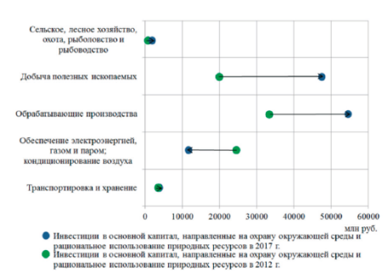
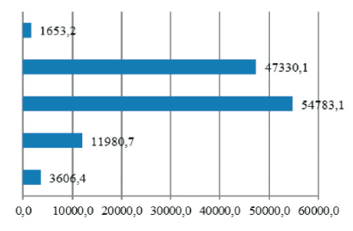
Отражение природоохранных расходов в Государственном докладе «О состоянии и об охране окружающей среды Российской Федерации в 2017 году»
Общий объем инвестиций в основной капитал, направленных на охрану окружающей среды в Российской Федерации в 2017 г.
Дезагрегирование показателей по видам экономической деятельности
152 996 млн руб.
Динамика показателей

Slide 6
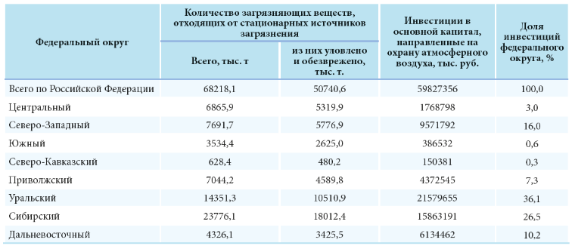
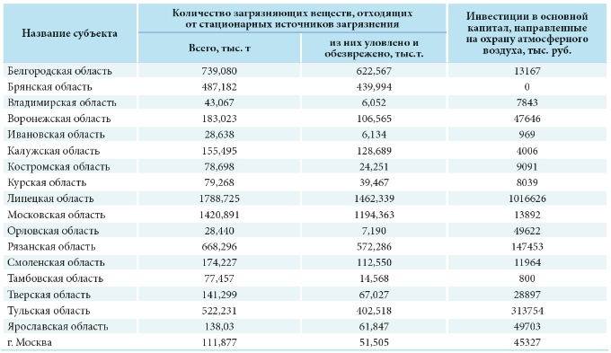
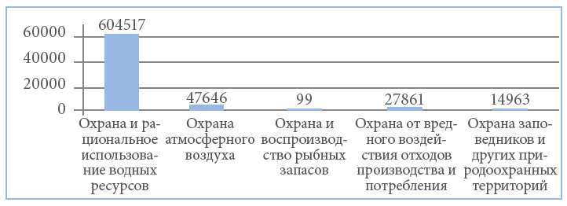
Отражение природоохранных расходов в Государственном докладе «О состоянии и об охране окружающей среды Российской Федерации в 2017 году»
Дезагрегирование показателей по территориальному признаку
По федеральным округам
Анализ эффективности инвестиций в охрану атмосферного воздуха
По субъектам РФ
Анализ эффективности инвестиций в охрану атмосферного воздуха
Распределение инвестиций по направлениям природоохранной деятельности (по субъектам РФ)

Slide 7
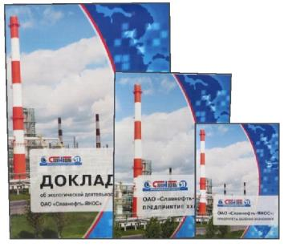
Территориальный синтез экологической отчетности и экологических докладов Субъекта Российской Федерации
Экологическая стратегия субъекта РФ
Экологический атлас
территорий
1. Экологическое состояние
2. Экологические изменения
3. Повышение экологической устойчивости -
Сопоставление природоохранных расходов и изменений экологической ситуации в регионе
Ежегодные доклады о состоянии
и об охране окружающей среды - Расходы бюджетов на охрану окружающей среды
Экологическая публичная
отчетность предприятий
В соответствии с Global Reporting Initiative G4 - Расходы компаний на охрану окружающей среды

Slide 8
Разработка методологии построения Системы экономических счетов окружающей природной среды
Рекомендации по применению методологических подходов стандарта СПЭУ и зарубежных практик в Российской Федерации
Разработка методологических подходов к формированию интегрированной системы природно-экономических счетов в физическом и стоимостном выражении для Российской Федерации
Результаты анализа ячеек счетов СПЭУ с точки зрения информационной обеспеченности официальными данными (статистическими и административными), с определением возможности повышения информационной обеспеченности
Результаты анализа ячеек с точки зрения методологической проработанности
Разработка прикладных алгоритмов построения счетов
Результаты анализа источников официальных данных (статистических и административных) с точки зрения возможностей для производства данных для СПЭУ
Сформулированы направления повышения информационного обеспечения счетов СПЭУ:
— получение отсутствующих в настоящее время данных;
— межведомственное взаимодействие/обмен и согласование потоков информации
Разработка методологических рекомендаций по внедрению в статистическую практику Российской Федерации счетов окружающей природной среды, в соответствии со стандартом СПЭУ 2012
Определена приоритетность счетов для заполнения, с учетом:
— информационной обеспеченности;
— методологической проработанности;
— актуальности
Разработка проекта дорожной карты внедрения счетов СПЭУ в статистическую практику Российской Федерации
Разработаны методологические подходы к построению счетов (по трем группам)
Цветом на схеме обозначен характер использования результатов первого этапа для получения итоговых результатов по проекту, в том числе, для обоснования: нормативно-методологического (красный); информационно-методического (зеленый); организационно-административного (синий)

Slide 9
Анализ имеющейся информации для заполнения счетов – ключевой элемент исследований
Таблица - Общий объем национальных расходов на охрану окружающей среды
№ п/п | Наименование показателя | Пользователи |  |  |  |  |  | Итого
 |  | Отрасли |  |  | Домашние хозяйства | Органы государст-венного управления | Некоммер-ческие организа-ции, обслужи-вающие домашние хозяйства
 |  | Производители специализированных услуг по охране окружающей среды |  | Другие производители
 |  | Специализированные производители | Неспециализирован-ные и работающие для собственных нужд производители
 | А | Б | В | Г | Д | Е | Ж | И
13 | Валовое накопление основного капитала | NI
14 | Накопление капитала для характерных видов деятельности | Форма № 18-КС. Сумма значений из графы 2 в строке 01 для респондентов с ОКВЭД 37, ОКВЭД 38 |  |  |  |  |  | Сумма значений в ячейках слева
15 | Перемещения средств на охрану окружающей среды, не учтенные выше | Форма № 4-ОС. Разница значений из графы 3 в строке 01 и графы 4 в строке 01, для респондентов сектора 26 (по данным строки 11) | Форма № 4-ОС. Разница значений из графы 3 в строке 01 и графы 4 в строке 01, для респондентов сектора 25 (по данным строки 11)
16 | Перемещения средств в остальной мир и из остального мира (чистые) | Статистическая форма учета перемещения товаров Федеральной таможенной службы | Статистическая форма учета перемещения товаров Федеральной таможенной службы | Статистическая форма учета перемещения товаров Федеральной таможенной службы |  |  |  | Сумма значений в ячейках слева
Условные обозначения: | нулевое значение в соответствии с СПЭУ, 2012 | статистические данные | административные данные | статистические и административные данные отсутствуют

Slide 10
Сводные сведения о наличии официальных данных для заполнения СРООС в рамках СПЭУ
№№ п/п | Наименование параметра | Численное значение / % от общего количества заполняемых ячеек
 |  | Для всех счетов СПЭУ | Для счетов СРООС
1 | Всего заполняемых ячеек, из них: | 1154 ячейки | 124 ячейки
1.1 | ячеек, по которым имеются официальные данные, в том числе: | 576 ячеек / 49,8% | 37 ячеек / 30%
1.1.1 | официальная статистическая информация | 332 ячейки /28,7% | 21 ячейка /17%
1.1.2 | административные данные | 244 ячейки / 21,1% | 16 ячеек / 13%
1.2 | ячеек, по которым отсутствуют официальные данные | 581 ячейка /50,2% | 87 ячеек /70%
2 | Обеспеченность официальными данными, % | 576 ячеек / 49,8% | 37 ячеек / 30%

Slide 11
Анализ источников статистических данных для заполнения CРООС в рамках СПЭУ
1. Источников официальных статистических данных всего, из них: | 9 шт.
1.1 источников, используемых напрямую для заполнения ячеек счетов | 2
1.2 источников, используемых при выполнении расчетов для заполнения ячеек счетов | 7
2. Формы федерального статистического наблюдения: №4-ОС «Сведения о текущих затратах на охрану окружающей среды»; №18-КС «Сведения об инвестициях в основной капитал, направленных на охрану окружающей среды и рациональное использование природных ресурсов»; №2-ТП (охота) «Сведения об охоте и охотничьем хозяйстве»; №1-ООПТ «Сведения об особо охраняемых природных территориях»; №1-ЛХ «Сведения о воспроизводстве лесов и лесоразведении»; №12-ЛХ «Сведения о защите лесов»; №1-РЛХ (Чернобыль) «Сведения о лесовосстановлении и лесоразведении на территориях, подвергшихся радиоактивному загрязнению»; №5-ОС «Сведения об искусственном воспроизводстве водных биологических ресурсов»; №2-наука «Сведения о выполнении научных исследований и разработок».
3. Количество ячеек, заполняемых с использованием источников официальных статистических данных | 21 ячейка /57%

Slide 12
Анализ административных данных для заполнения СРООС в рамках СПЭУ
1. Источников административных данных, всего | 3 шт.
Формируются ведомствами:
1.1 Федеральным агентством лесного хозяйства (форма 1-субвенции «Отчет о расходах бюджета субъекта Российской Федерации, источником которого является субвенция»)
1.2 Федеральным казначейством (отчет об исполнении консолидированного бюджета Российской Федерации и бюджетов государственных внебюджетных фондов)
1.3 Федеральной таможенной службой (статистическая форма учета перемещения товаров Федеральной таможенной службы, утвержденная Постановлением Правительства Российской Федерации от 07.12.2015 г. № 1329)
2. Источников, данные которых используются напрямую для заполнения ячеек | 2
3. Источников, данные которых используются при выполнении расчетов для заполнения ячеек | 1
4. Количество заполняемых ячеек, данные по которым содержатся в административных источниках | 16 ячеек / 43%

Slide 13
Применение источников официальных данных для определения показателей СРООС
Наименование показателя | Наименование источника | Формат применения источника
1. Промежуточное потребление специализированных производителей услуг по охране окружающей среды | Форма федерального статистического наблюдения № 4-ОС «Сведения о текущих затратах на охрану окружающей среды» | Напрямую
2. Промежуточное потребление неспециализированных производителей и производителей для собственных нужд услуг по охране окружающей среды | 1. Форма федерального статистического наблюдения № 2-ТП (охота) «Сведения об охоте и охотничьем хозяйстве»; 2. Форма федерального статистического наблюдения № 1-ООПТ «Сведения об особо охраняемых природных территориях»; 3. Форма федерального статистического наблюдения № 1-ЛХ «Сведения о воспроизводстве лесов и лесоразведении»; 4. Форма федерального статистического наблюдения № 12-ЛХ «Сведения о защите лесов»; 5. Форма федерального статистического наблюдения № 1-РЛХ (Чернобыль) «Сведения о лесовосстановлении и лесоразведении на территориях, подвергшихся радиоактивному загрязнению»; 6. Форма федерального статистического наблюдения № 5-ОС «Сведения об искусственном воспроизводстве водных биологических ресурсов»; 7. Форма федерального статистического наблюдения № 2-наука «Сведения о выполнении научных исследований и разработок»; 8. Форма 1-субвенции «Отчет о расходах бюджета субъекта Российской Федерации, источником которого является субвенция». | Для выполнения расчетов

Slide 14
Применение источников официальных данных для определения показателей СРООС
Наименование показателя | Наименование источника | Формат применения источника
3. Оплата труда работников специализированных производителей, неспециализированных производителей и производителей для собственных нужд в составе получаемой ими валовой добавленной стоимости | Форма федерального статистического наблюдения № 4-ОС «Сведения о текущих затратах на охрану окружающей среды» | Напрямую
4. Валовое накопление основного капитала специализированных производителей, неспециализированных производителей и производителей для собственных нужд в результате выпуска ими специализированных услуг по охране окружающей среды | Форма федерального статистического наблюдения № 18-КС «Сведения об инвестициях в основной капитал, направленных на охрану окружающей среды и рациональное использование природных ресурсов» | Напрямую
5. Налоги за минусом субсидий на производство производителями специализированных услуг по охране окружающей среды | Отчет об исполнении консолидированного бюджета Российской Федерации и бюджетов государственных внебюджетных фондов, выборка из кода строки 01 по налогам и субсидиям на производство по данному виду производителя | Напрямую
6. Перемещения средств в остальной мир и из остального мира производителями специализированных услуг по охране окружающей среды | Статистическая форма учета перемещения товаров Федеральной таможенной службы, утвержденная Постановлением Правительства Российской Федерации от 07.12.2015 г. № 1329 | Напрямую

Slide 15
Вопросы для обсуждения
1. Формат дезагрегирования данных о расходах на охрану окружающей среды в Российской статистике не полностью совпадает с форматом в рамках СПЭУ.
Например, «коммерческие и некоммерческие»
вместо «государственные и другие».
2. Учет расходов домашних хозяйств на охрану окружающей среды не предусмотрен в системе статистического наблюдения.
Целесообразность учета расходов домашних хозяйств в СРООС.
3. Имеющиеся официальные данные могут использоваться для формирования показателей лишь для основных групп производителей услуг.
Насколько полезно и возможно дезагрегирование имеющихся данных
по другим секторам экономики в рамках существующих форм
производства статданных.

Slide 16
Предложения по последовательности внедрения счетов СПЭУ в статистическую практику Российской Федерации
1. В состав оптимального списка следует принять счета, получившие наивысшую оценку по результатам анализа, как в целом наиболее информационно обеспеченные, методологически проработанные и актуальные
2. Целесообразно включить в состав оптимального списка счета из всех трех групп (счета потоков в физическом выражении, счета деятельности в области охраны окружающей среды, счета активов в физическом и стоимостном выражении)
3. При решении вопроса относительно последовательности внедрения счетов в статистическую практику следует иметь в виду:
насколько сложны способы получения официальных данных для заполнения ячеек;
имеются ли и насколько трудоемки возможности снятия методологических вопросов заполнения ячеек;
насколько высока актуальность ведения счета не только в настоящее время, но и, что особенно важно, с учетом перспектив развития национального счетоводства в соответствии с международными требованиями

Slide 17
Спасибо за внимание!
info@nipik.ru

